Slide 1
Выполнила : Юдина Мария Леонидовна
Старший Воспитатель
МБДОУ Детский сад «Рябинушка»
Вилегодский район
Хлеб - всему голова

Slide 2
Оглавление
«Кто печет хлеб?»
«Отгадай загадки»
«Путь от зерна до буханки хлеба»
«Четвертый лишний»

Slide 3
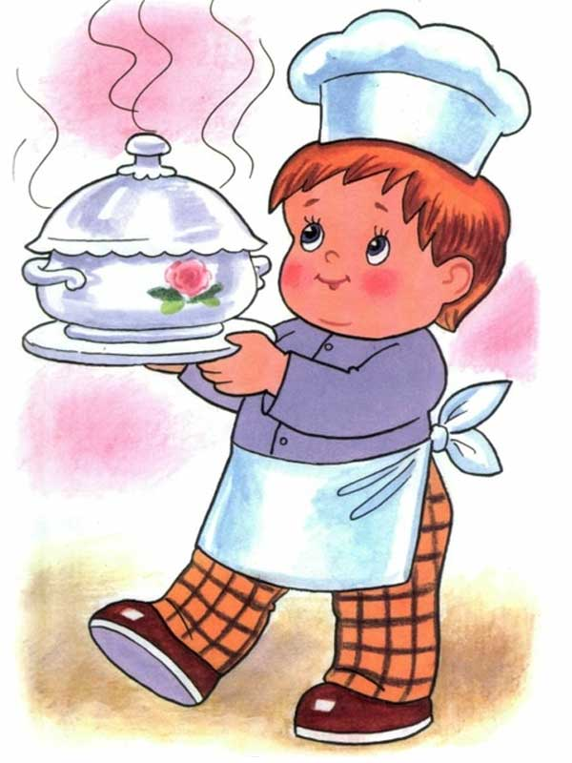
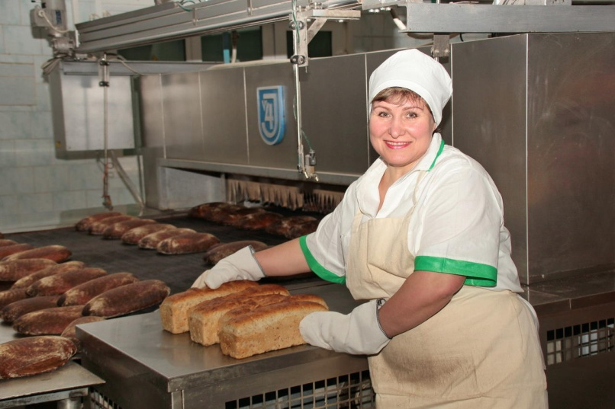
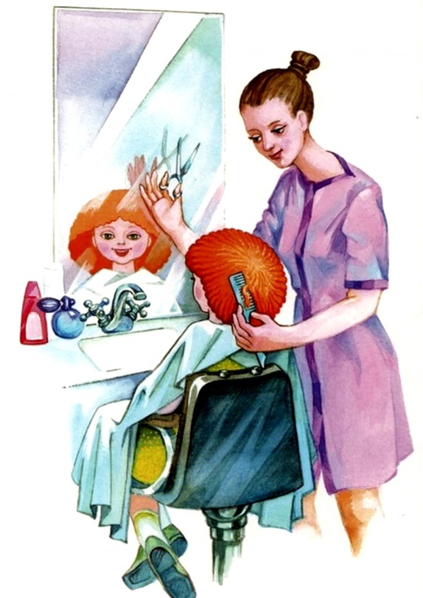
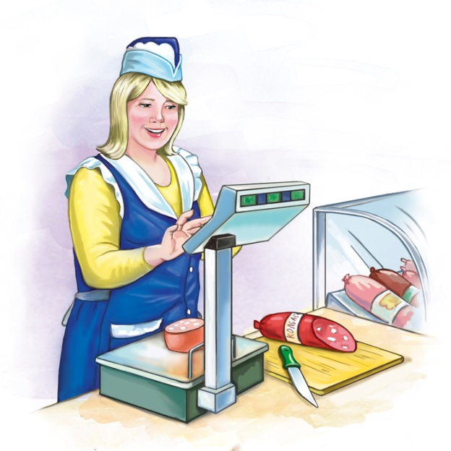
Кто печет хлеб

Slide 4
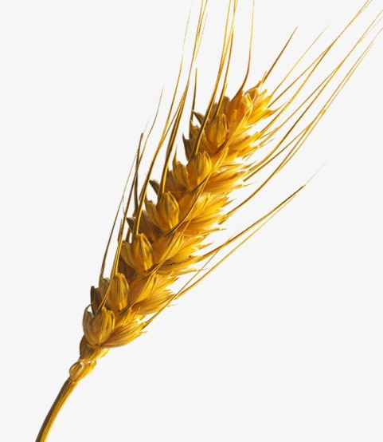
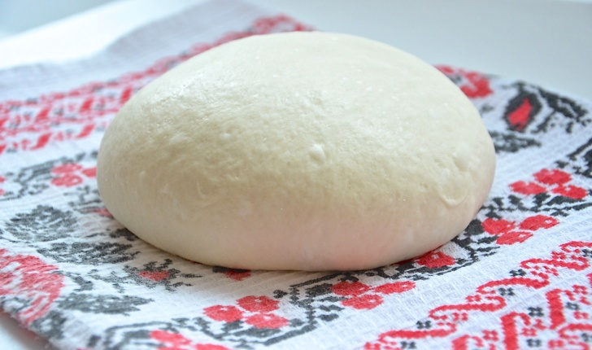
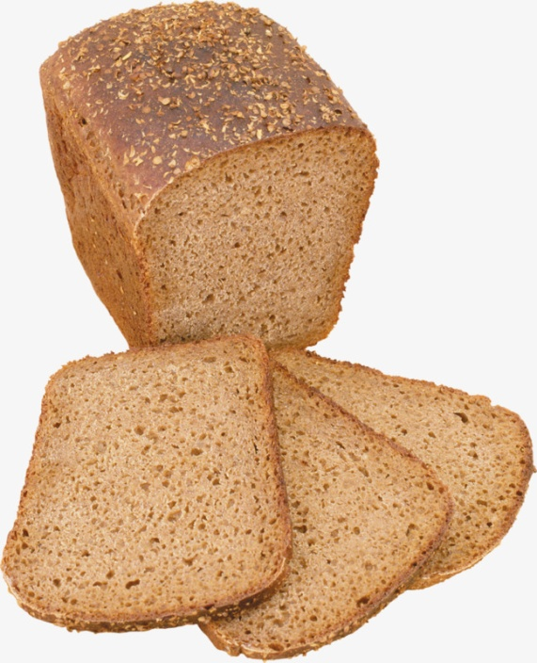
Отгадай загадки
Он на солнышке стоит
И усами шевелит.
Разомнешь его в ладони-
Золотым зерном набит.
Я пузырюсь и пыхчу,
Жить в квашне я не хочу.
Надоела мне квашня,
Посадите в печь меня.
Отгадать легко и быстро :
Мягкий, пышный и душистый,
Он и черный, он и белый,
А бывает подгорелый.

Slide 5
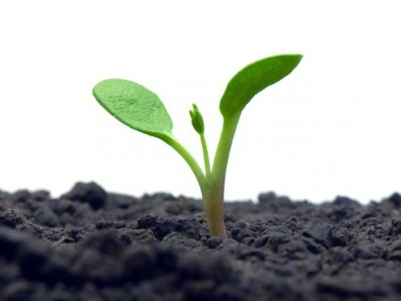

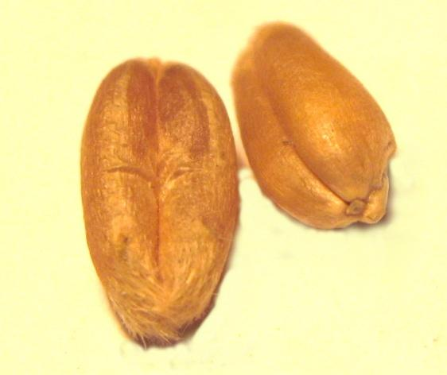

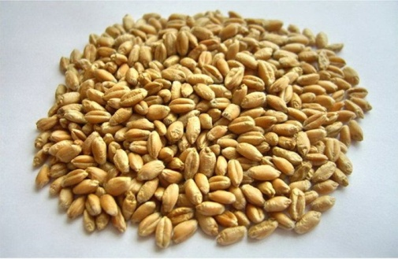
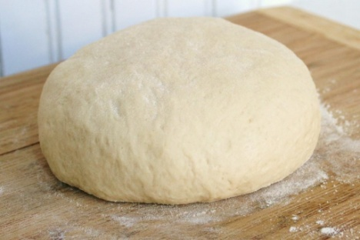
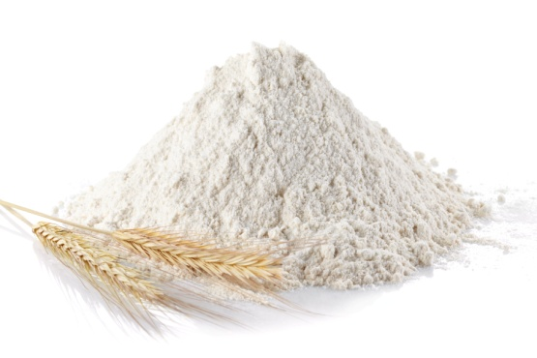
Путь от зерна до буханки хлеба

Slide 6
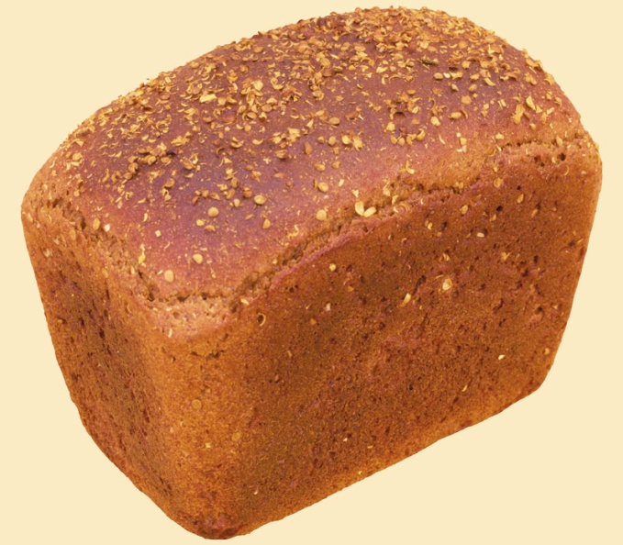
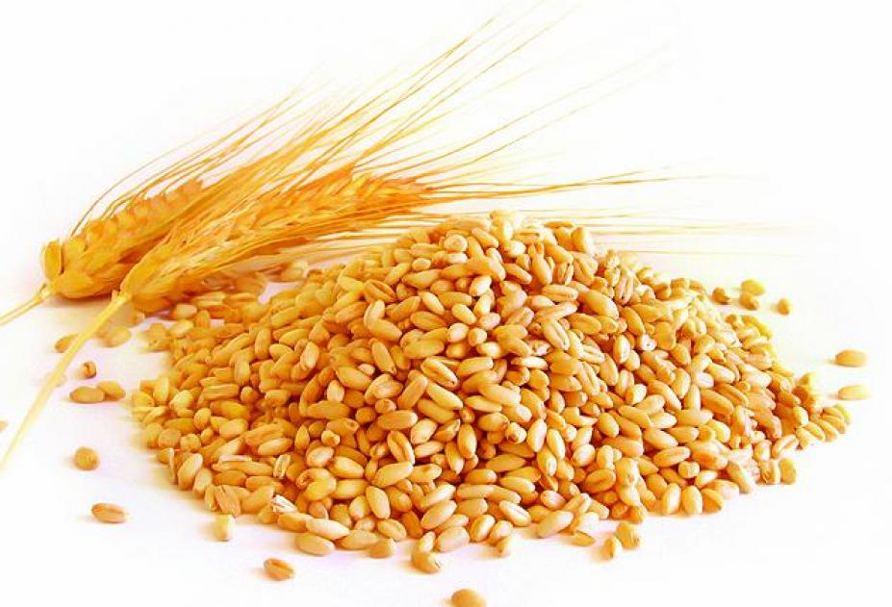
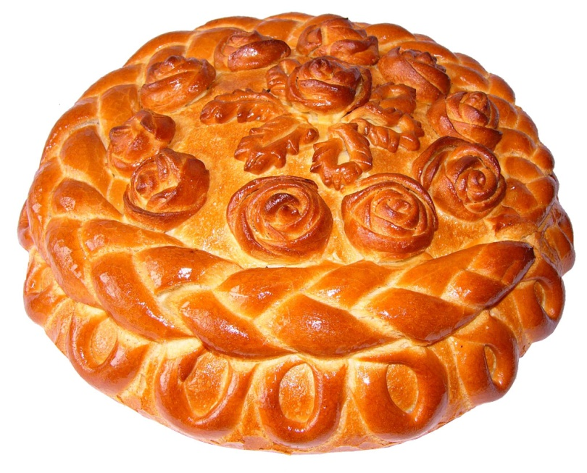
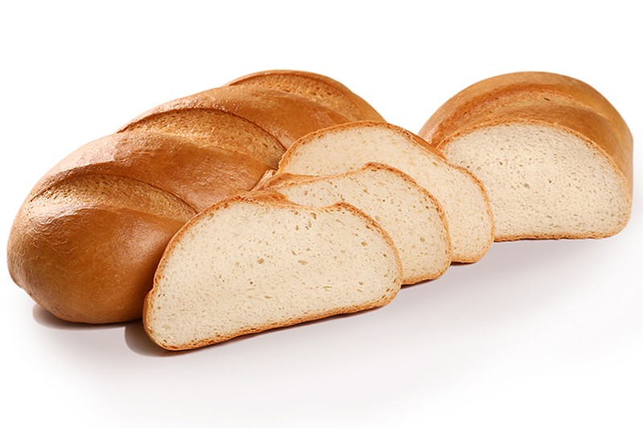
Четвертый лишний

